Slide 1

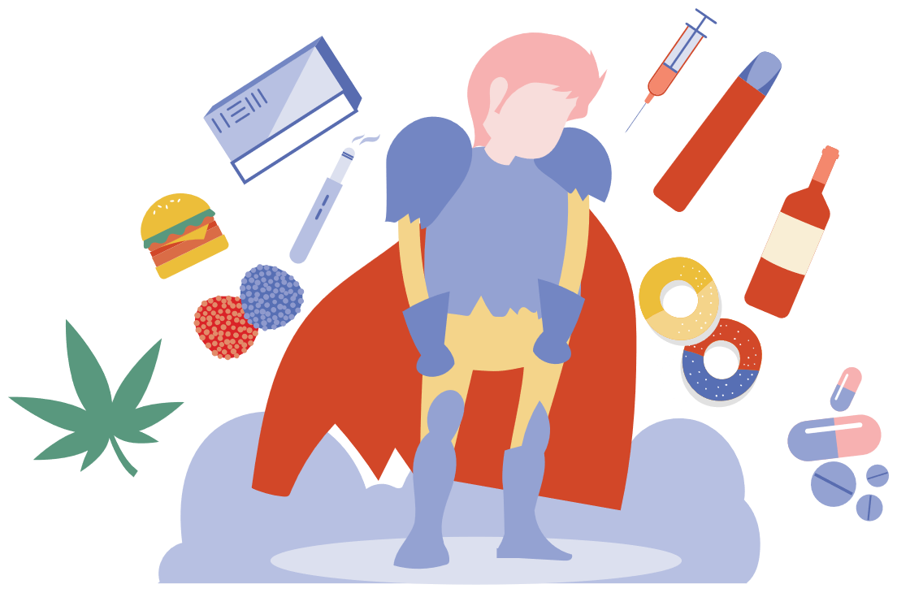
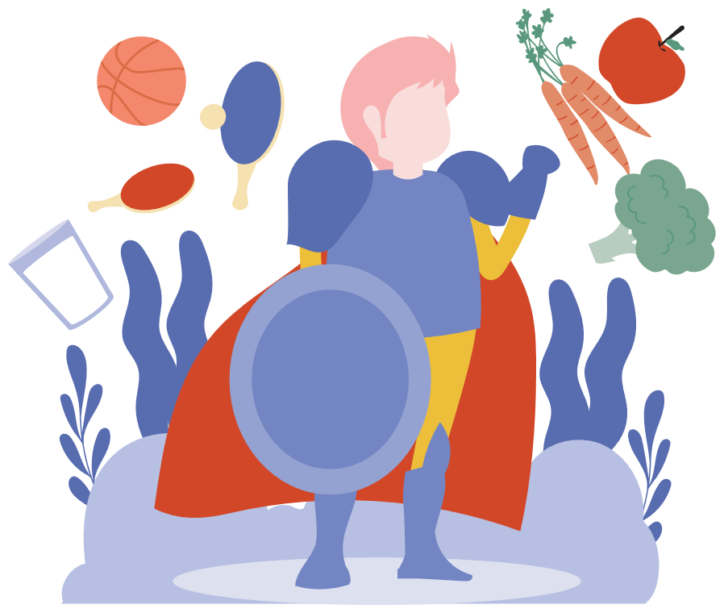

Užsidėk tiesos akinius: psichoaktyviųjų medžiagų realybė
6 kl.

Slide 2

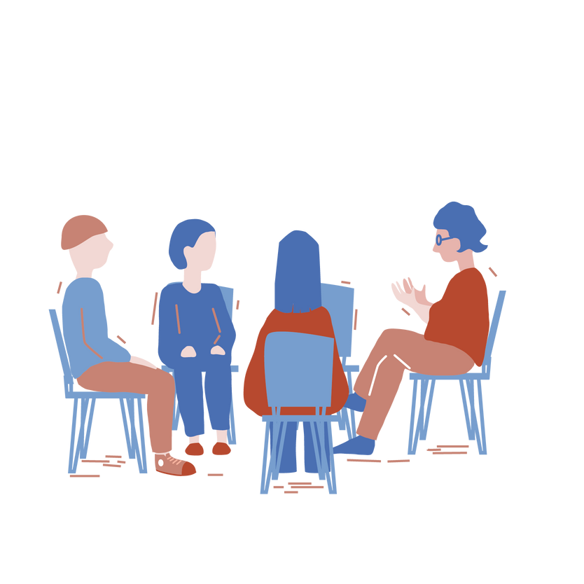


užsiėmimo taisyklės
Keliame ranką, kai norime kalbėti
Kalbame po vieną – klausomės kitų
Gerbiame kitų nuomonę ir kuriame draugišką, saugią aplinką

Slide 3

Psichoaktyvios medžiagos:
pasirinkimai, kurie gali pakeisti tavo gyvenimą
3

Slide 4
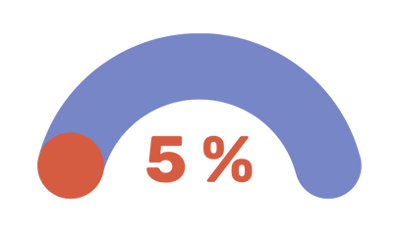
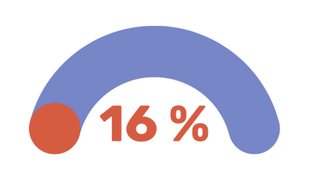

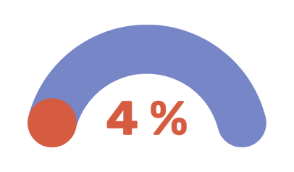
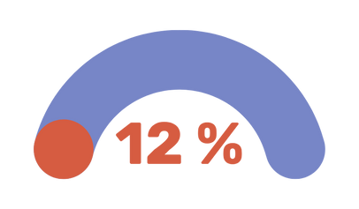
AR žinai, kad..?
5 kl.
7 kl.
mokinių bent kartą per paskutinius metus mėgino e.cigaretę
mokinių bent kartą per pastarąsias 30 d. vartojo alkoholį
ESPAD, 2024
4

Slide 5
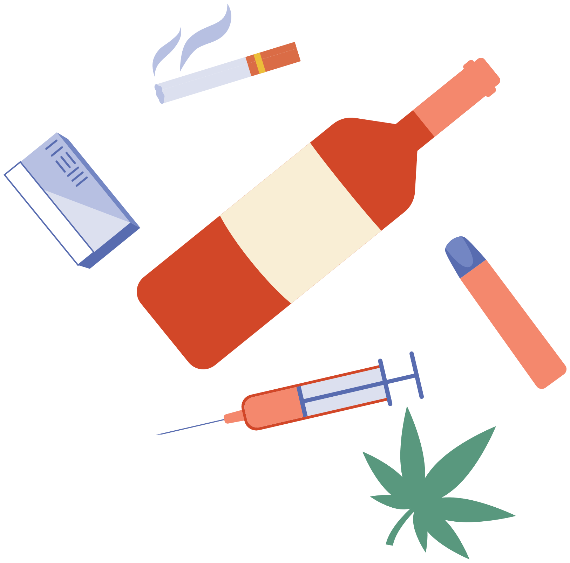
kas yra Psichoaktyviosios medžiagos?

Slide 6
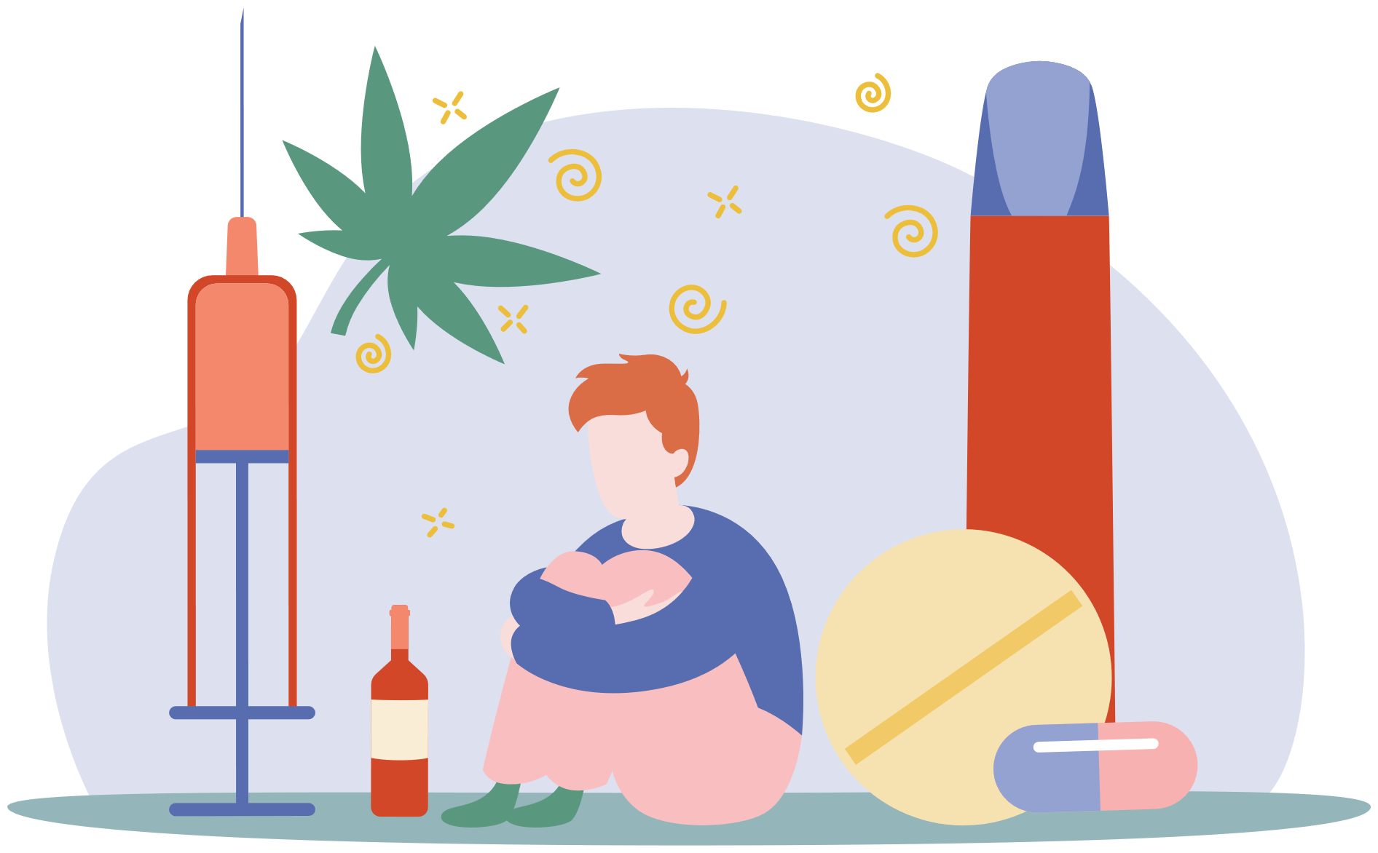
Psichoaktyviosios medžiagos yra cheminės medžiagos, kurios patekusios į mūsų smegenis, keičia jų veiklą.

Slide 7
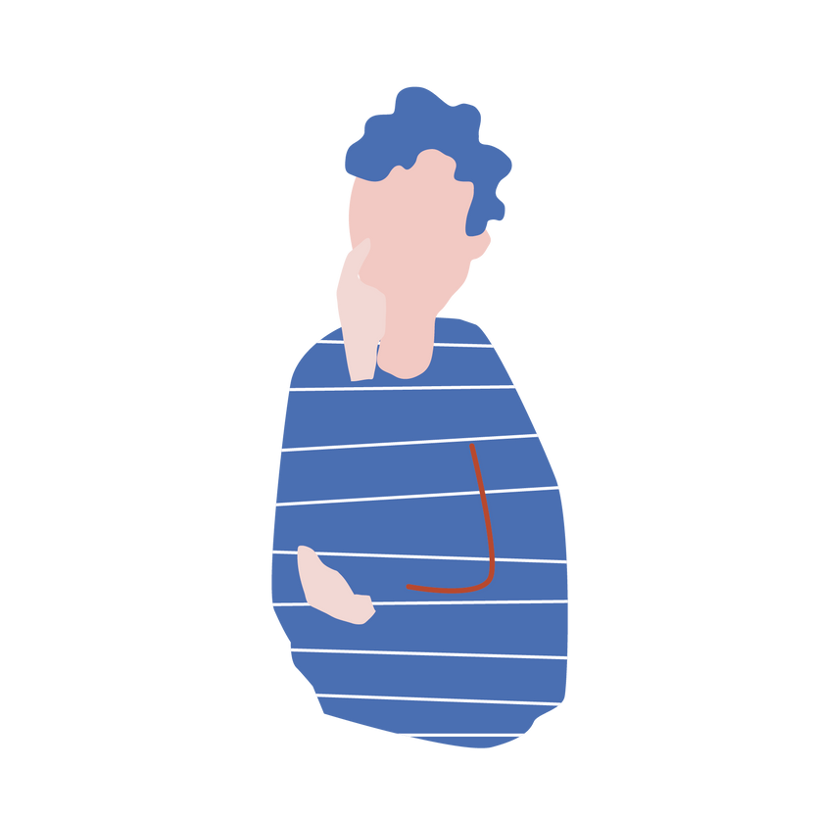
Kokias psichoaktyviąsias medžiagas ar jų turinčius produktus žinote?

Slide 8
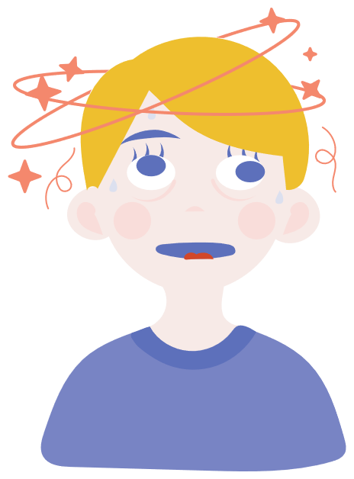


Slopinančias
Haliucinogenines
Alkoholis
Vaistai
Grybai
LSD
PSichoaktyviosios medžiagos
Stimuliuojančias
Mišraus poveikio
Kofeinas
Nikotinas
Kanapės
Ketaminas

Slide 9
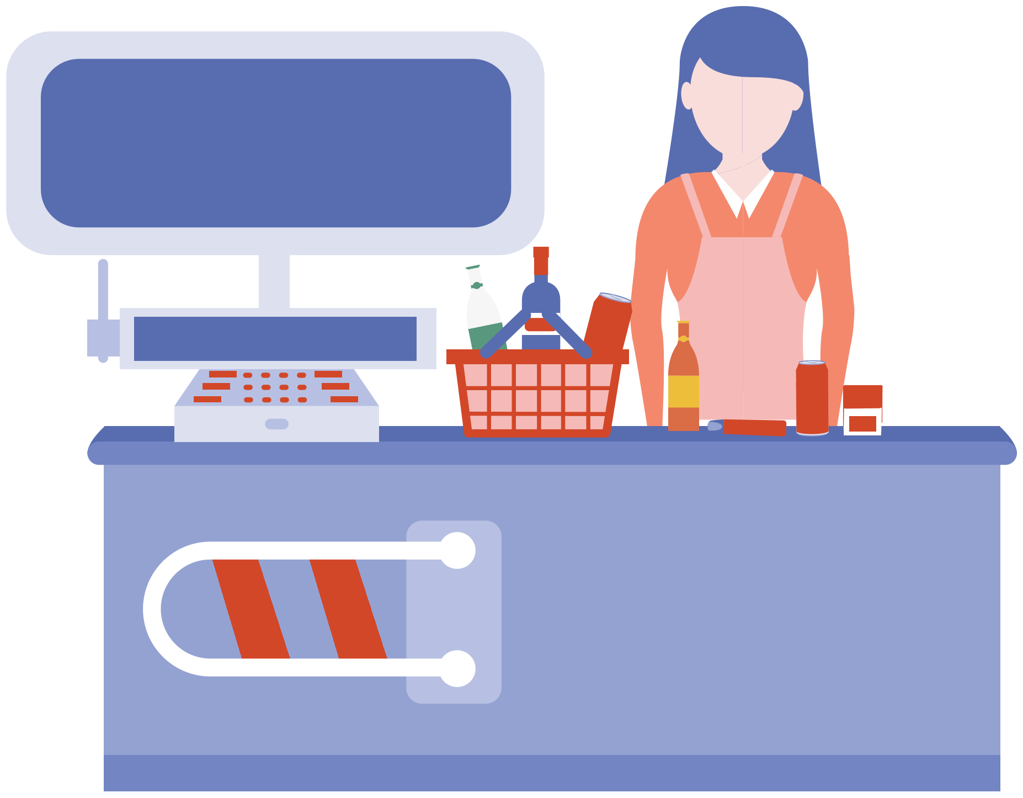
PSICHOAKTYVIOJI MEDŽIAGA
MOKAMA KAINA
ENERG. GĖRIMAS .........................PRASTAS MIEGAS, ŠIRDIES VEIKLOS SUTRIKIMAI CIGAREČIŲ PAKELIS .............................................PRIKLAUSOMYBĖ, PLAUČIŲ LIGOS ALKOHOLIS......................................PRASTA KOORDINACIJA, RIZIKINGAS ELGESYS, PRIKLAUSOMYBĖ GALUTINĖ SUMA: SVEIKATA
GALUTINĖ SUMA: SVEIKATA
Rūkymas žudo
9

Slide 10
Naujos psichoaktyvios medžiagos (NPS) – kas tai?

Slide 11
naujos psichoaktyviosios medžiagos (nps)
  Tai nauji cheminiai junginiai, kurie imituoja įprastas psichoaktyvias medžiagas, bet jų poveikis gali būti nenuspėjamas.
  Dažniausiai parduodami kaip kiti legalūs produktai.
  NPS apima daugybę medžiagų, apimančių daugybę skirtingų pavojingų sveikatai poveikių.
  Pavyzdžiai: „vonios druskos“, „spice“ „augalų trąšos“ ar „chymkė.

Slide 12

Naujosios psichoaktyviosios medžiagos (NPS)
12

Slide 13
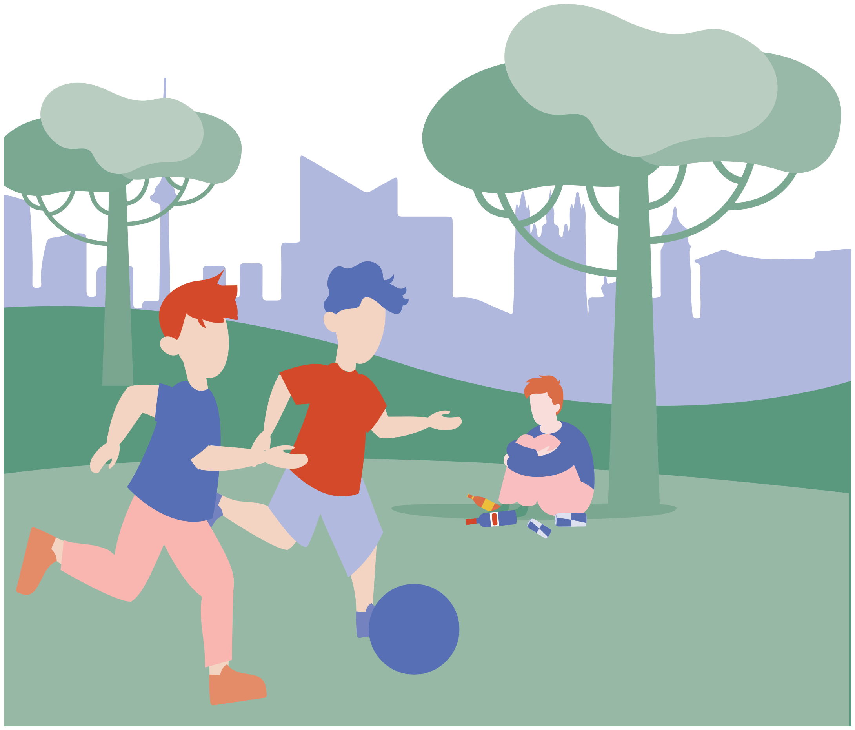
Kas skatina išbandyti psichoaktyviąsias medžiagas?
13

Slide 14

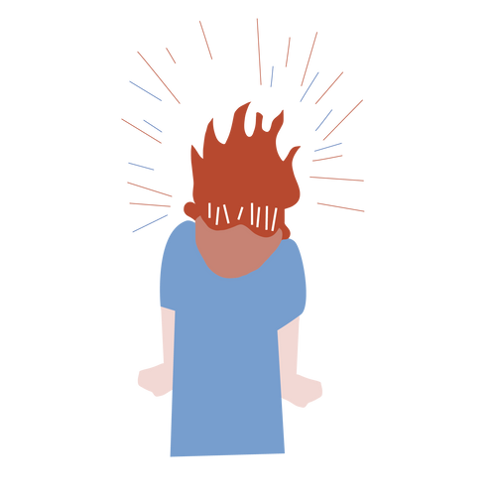

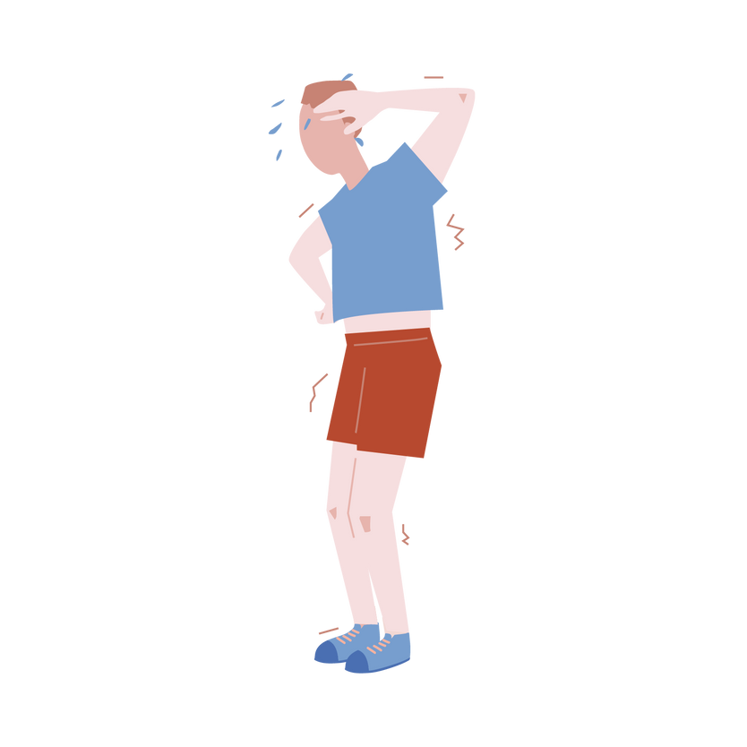
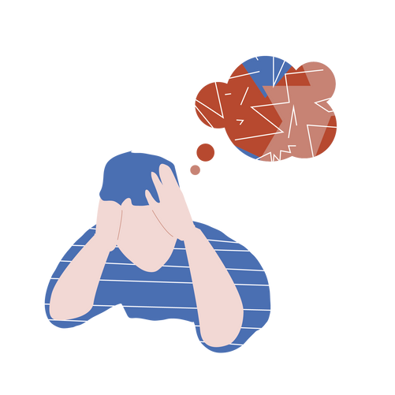
Smalsumas
noras išbandyti kažką naujo
Žema savivertė
noras pasijusti
svarbiu ar „kietu“
vidiniai veiksniai
Emociniai sunkumai
stresas, liūdesys, nuobodulys
Valios neturėjimas
sunku atsispirti,
nesupranta
pasekmių

Slide 15

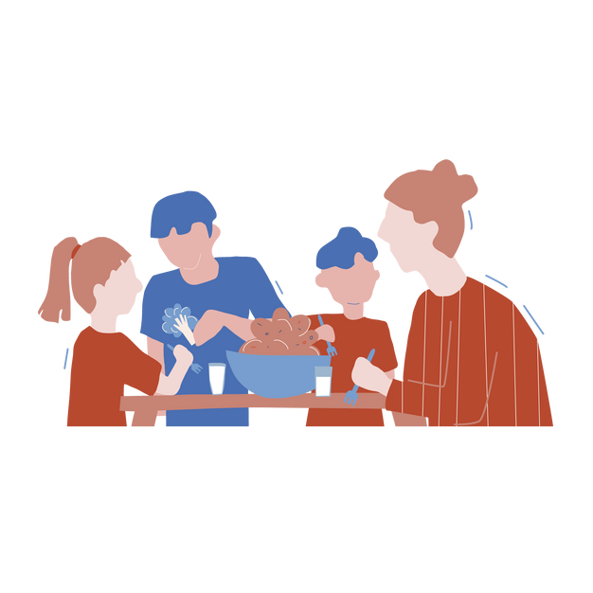



Draugų spaudimas noras pritapti prie bendraamžių
Problemos šeimoje tėvų dėmesio stoka, konfliktai, vartojimas šeimoje
išoriniai veiksniai
Interneto įtaka netinkamas turinys, reklamos, mados skatinimas
Mokyklos aplinka
patyčios, prastas ryšys su mokyklos bendruomėne

Slide 16
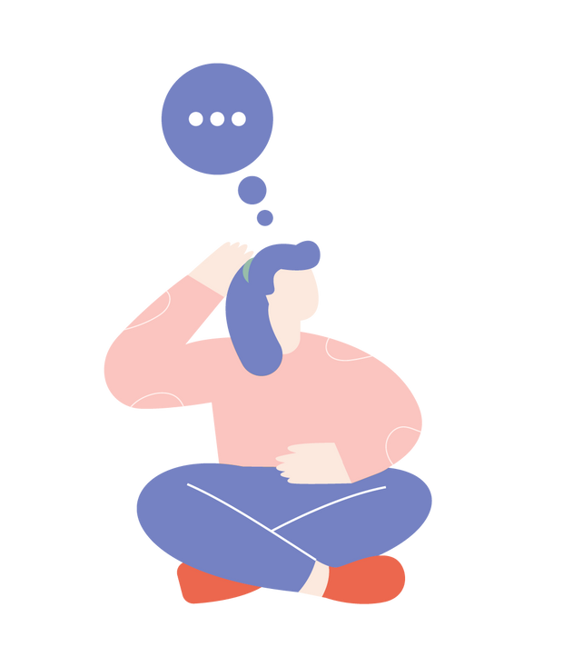
ką daryti, jei patiri spaudimą vartoti psichoaktyviąsias medžiagas?
situacijų analizė

Slide 17
situacija nr. 1
Stovi vienas(-a) autobuso stotelėje. Prie tavęs prieina vyresnis jaunuolis, kurį esi matęs(-čiusi) mokykloje. Jis rūko elektroninę cigaretę ir pasiūlo pabandyti ir tau. Tu atsisakai, tačiau jis nepriima tavo atsakymo. Maloniu, bet įkyriai draugišku tonu jis toliau tvirtina, kad tai – labai geras dalykas, ir bando tave įkalbėti.

Slide 18
situacija nr. 2
Eini su draugu/-e iš mokyklos namo, praeidami/-os parduotuvę prieina prie jūsų nepažįstamas suaugęs žmogus, siūlydamas paragauti ir nusipirkti ypatingų guminukų, kurių parduotuvėje nėra. Guminukai atrodo panašūs į parduodamus parduotuvėje, tačiau supakuoti po kelis į paprastus permatomus mažus maišelius be jokio užrašo.

Slide 19
situacija nr. 3
Draugo/ės gimtadienyje pamatai, kaip sukaktuvininkas/ė slapčia nuo suaugusiųjų siūlo draugams pagardinti sultis ar gazuotus gėrimus alkoholiu. Pastebi, kad pirmieji draugai kikendami sutinka ir atrodo tampa dar linksmesni. Po kurio laiko jis ar ji priartėja ir prie tavęs su tokiu pačiu pasiūlymu.

Slide 20
situacija nr. 4
Per klasės ekskursiją vakare sėdite prie laužo. Visi linksmai kalbasi, groja muzika. Vienas bendraklasis išsitraukia suktinę ir pusbalsiu sako, kad pirko „natūralią“ žolę, kuri yra nekenksminga, netgi naudinga. Jis dalijasi su keliais draugais, kurie juokiasi ir atrodo atsipalaidavę. Po kiek laiko pasiūlo ir tau, sakydamas: „Nėra ko bijoti – čia ne koks narkotikas, o tiesiog augalas.“

Slide 21
situacija nr. 5
Mokyklos pažįstamas pakviečia tave į vakarėlį, sakydamas, kad „bus įdomu – atsineš kažką visiškai naujo“. Atėjęs/-usi pamatai, kaip jis su draugų grupe ima miltelius ir kapsules. Jie sako, kad tai visiškai legalu, nes „dar neuždrausta“, o efektas – daug stipresnis nei įprasti narkotikai. Vienas iš jų pasako, kad tai naujo tipo medžiagos, kurios „net policija dar nespėjo uždrausti“, ir įtikinėja pabandyti, sakydamas, kad „čia ne tas pats kaip seniau – čia modernu ir saugiau.“

Slide 22
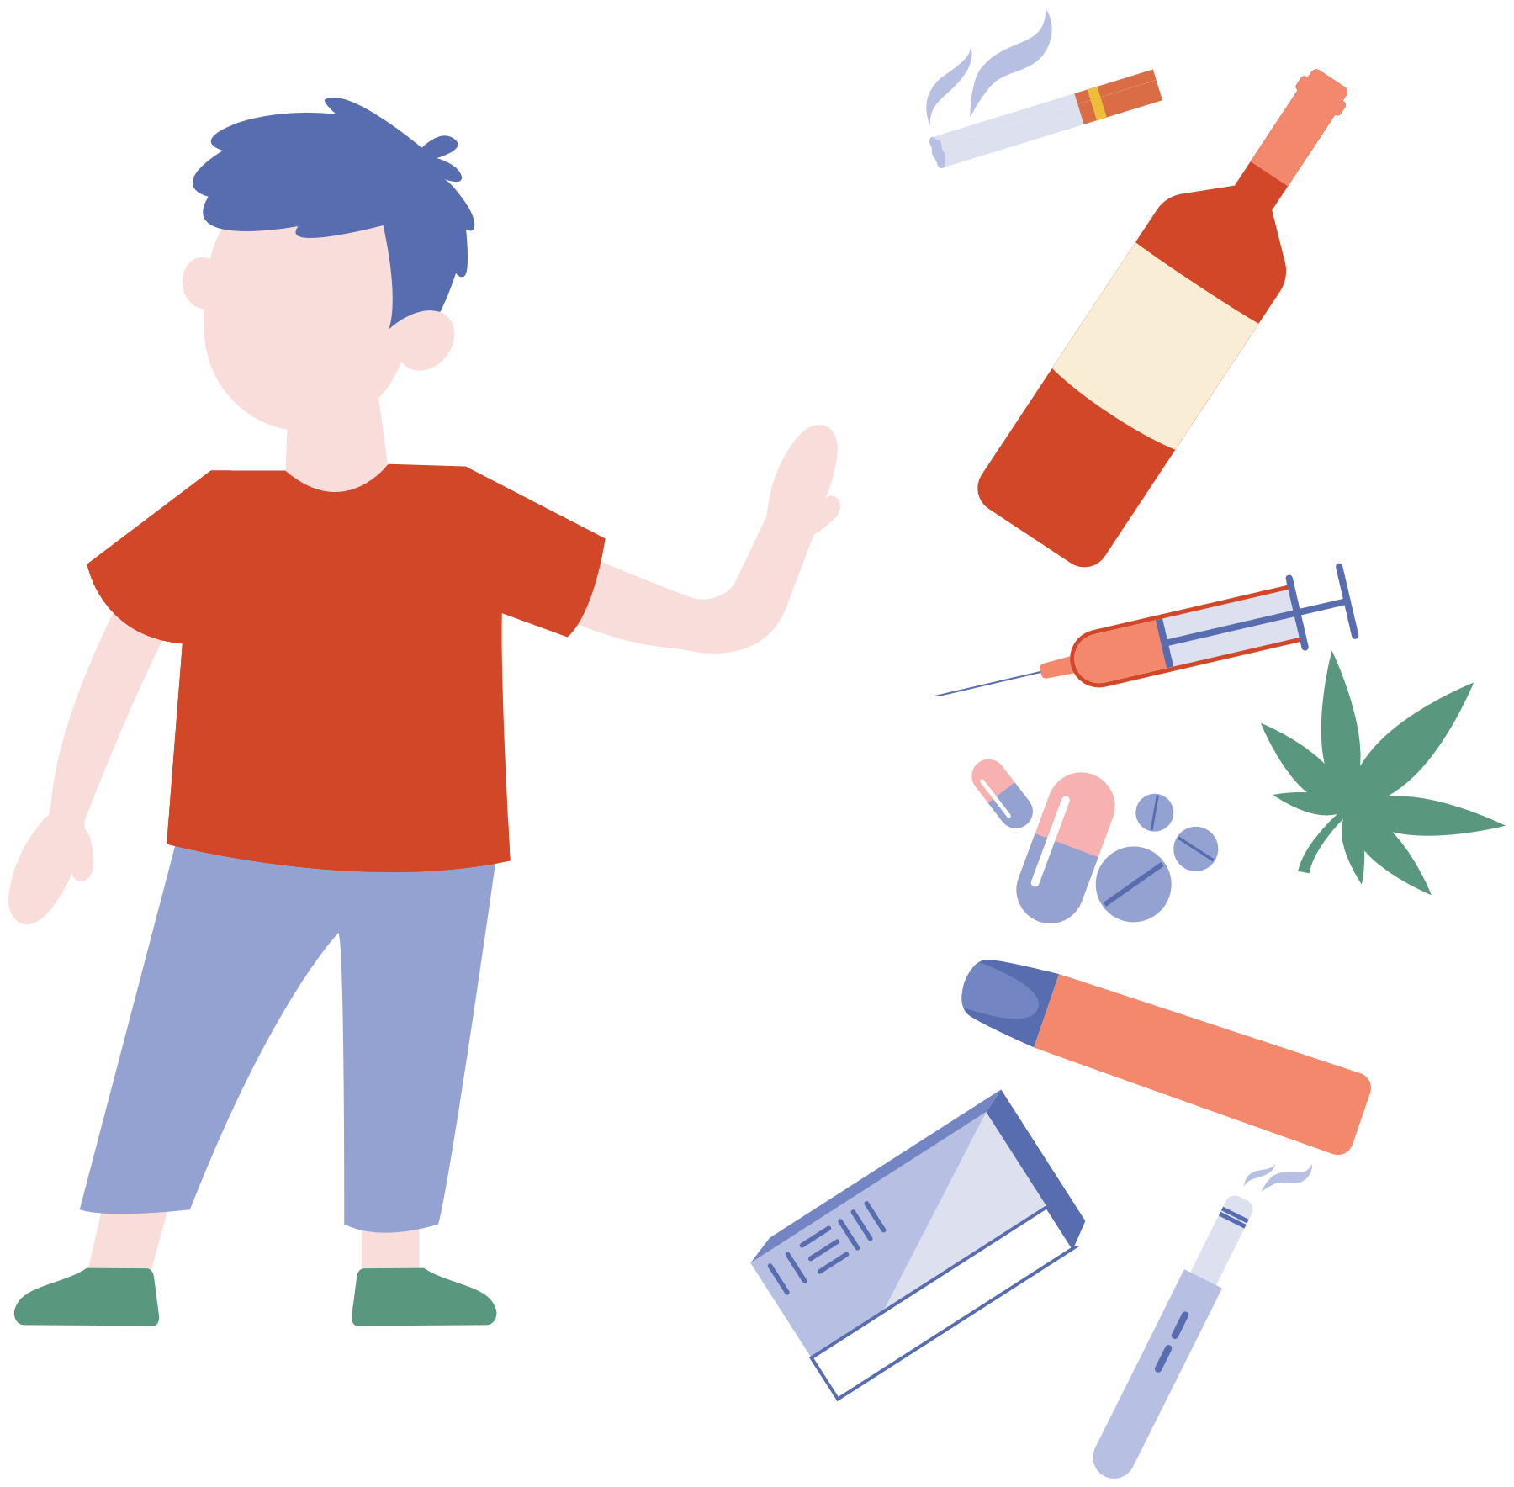
jei jauti spaudimą vartoti
Sakyk „ne“ aiškiai ir tvirtai, nesileisdamas(-a) į ilgas diskusijas.

Slide 23
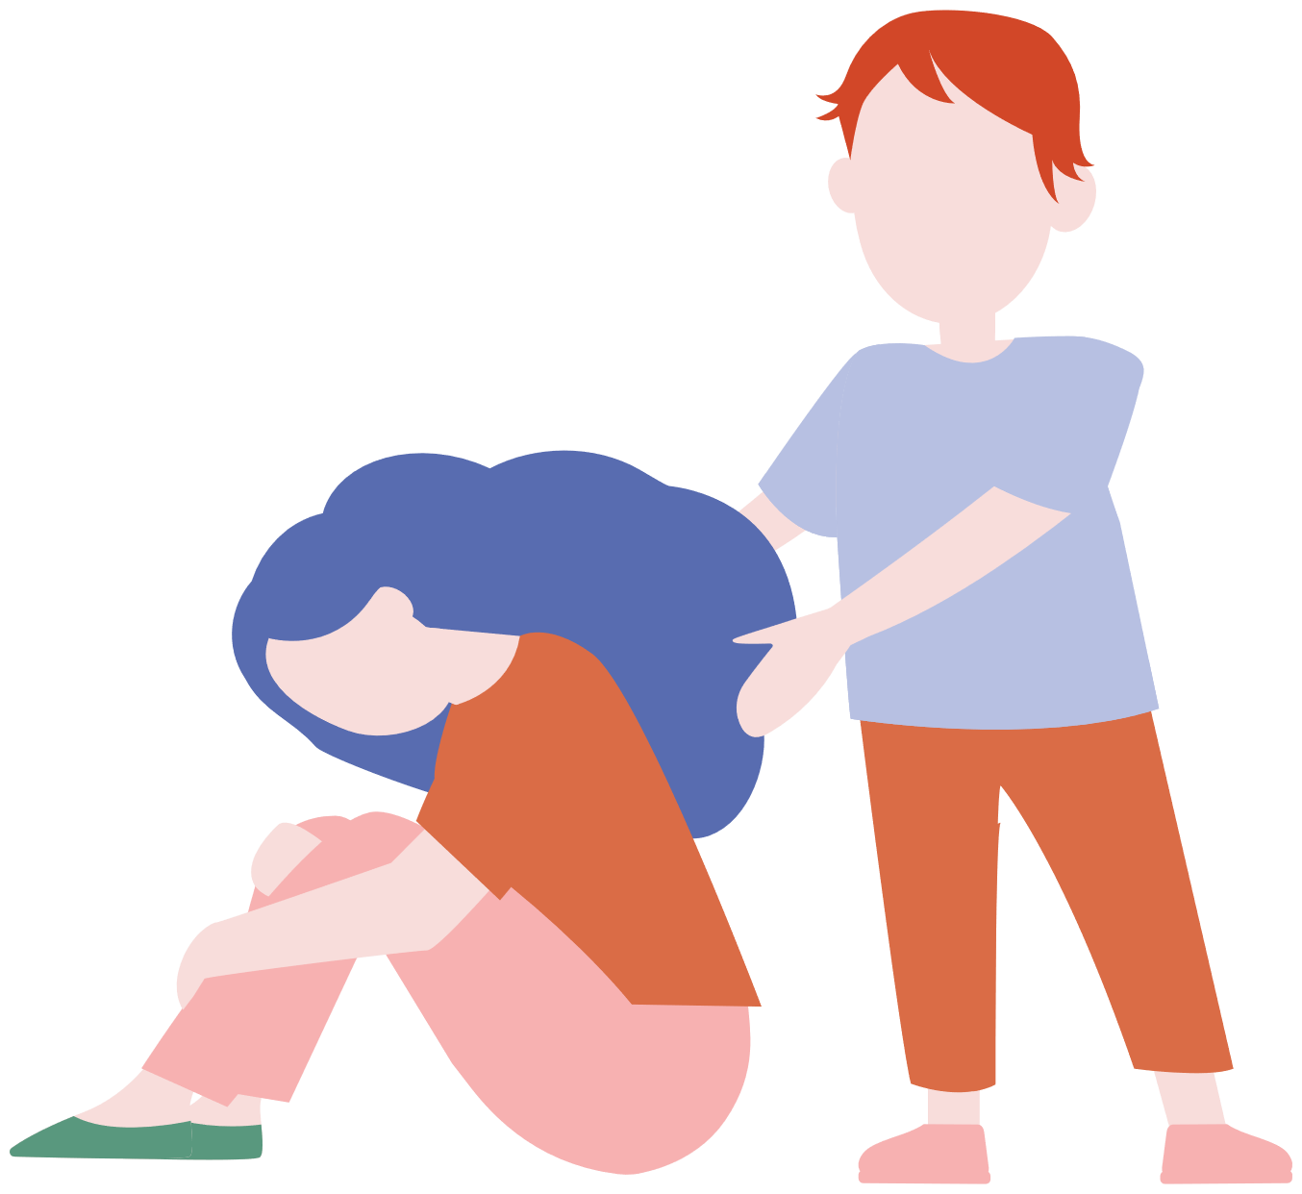
jei jauti spaudimą vartoti
Žinok, kad tu nesi vienas!
  Pasitikėk savimi – svarbiausia, ką galvoji tu pats (-i).
  Suprask, kas tau siūlo – tikri draugai gerbs tavo „ne“.
  Jei jautiesi nepritampantis, rask draugų/patikimų suaugusių, kurie tave supranta ir palaiko.

Slide 24
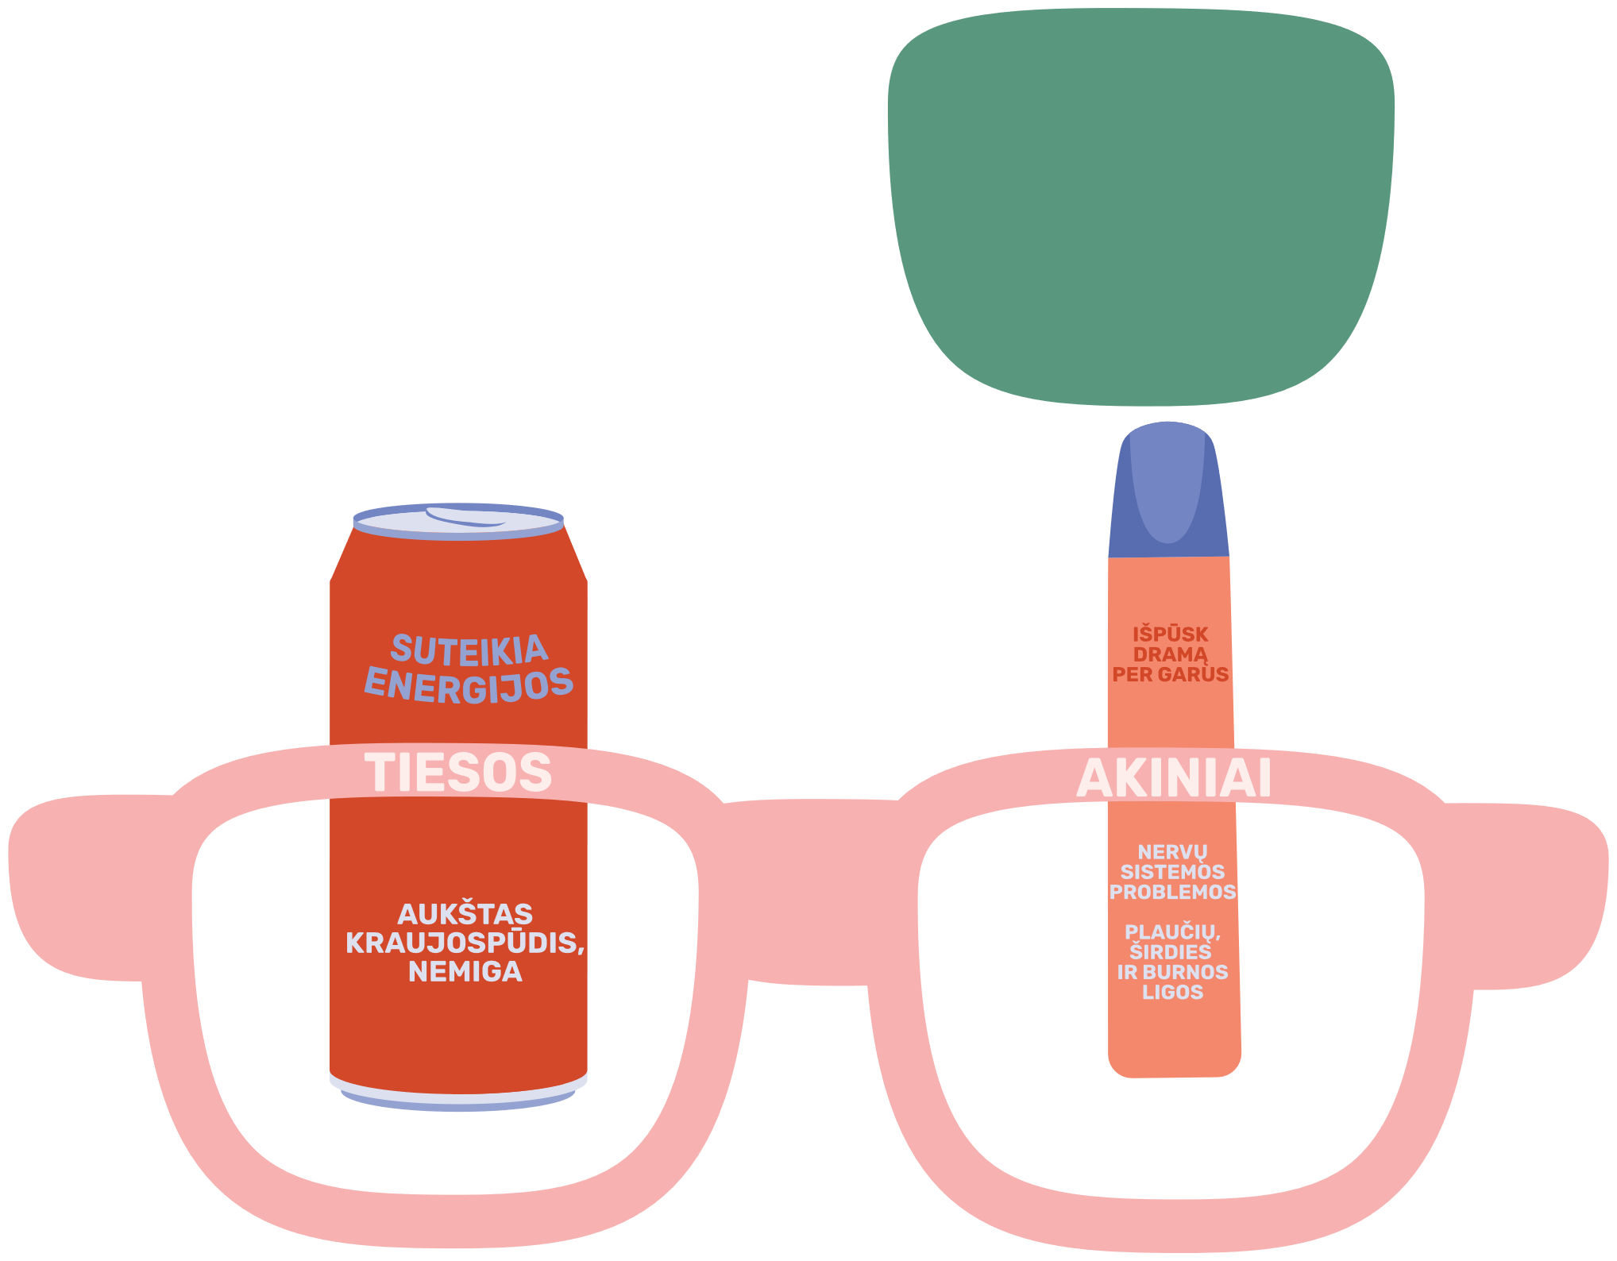
Žinok faktus, rinkis atsakingai

Slide 25


skubi pagalba
Pagalbos teikėjai | Kontaktai | Darbo valandos
 | Tel. 112 Tel. 113 | I-VII visą parą. Medicininės konsultacijos I-VII visą parą.
 | Tel. +370 5 236 2052 | Apsinuodijimo klausimais I-VII visą parą.

Slide 26


anoniminė Emocinė paramA telefonu ir internetu
Pagalbos teikėjai | Kontaktai | Darbo valandos
 | Tel. 116111 vaikulinija.lt | Pokalbiai telefonu I-VII 11–23 val. Pokalbiai internetu I-VII 14–23 val.
 | Tel. 0 800 28888 jaunimolinija.lt | Pokalbiai telefonu I-VII visą parą Pokalbiai internetu I-VII 15–24 val.

Slide 27
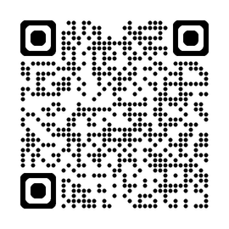
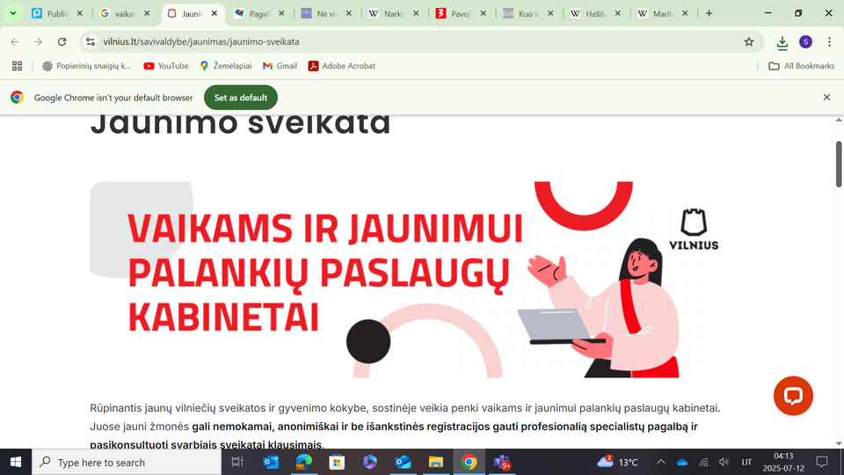
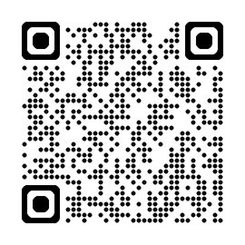
Specialistų pagalba
Pagalbos teikėjai | Internetinis adresas | Kas tai?
 | https://vilnius.lt/savivaldybe/jaunimas/jaunimo-sveikata | Galima nemokamai, anonimiškai ir be išankstinės registracijos gauti profesionalią specialistų pagalbą ir pasikonsultuoti svarbiais sveikatai klausimais.
 | https://vilniussveikiau.lt/lt/paslaugos/programos/ | Individualios ir grupinės psichologinės pagalbos galimybės.

Slide 28
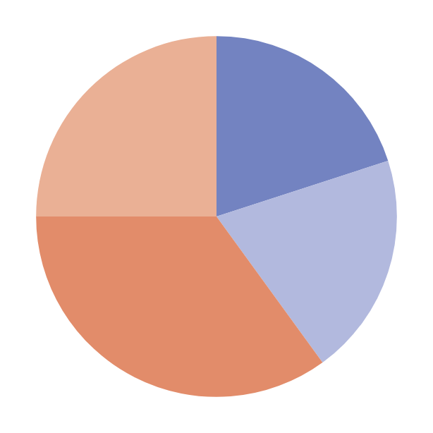
Refleksija: įvertink savo grupės darbą
  Grupės gauna popieriaus lapą su apskritimu („pyragu“).
  Grupės nariai turi padalyti „pyragą“ taip, kad kiekviena dalis atspindėtų kiekvieno indėlį į bendrą darbą.
  Diskutuokite ir būkite sąžiningi – kiekvienas turėtų gauti tokį „gabaliuką“, kuris atspindi jo pastangas.

